Slide 1

UỶ BAN NHÂN DÂN QUẬN LONG BIÊN
TRƯỜNG MN ÁNH SAO
Lĩnh vực phát triển nhận thức
Làm quen với toán
Nhận biết số lượng 4 và chữ số 4
Lứa tuổi 4-5 tuổi
Giáo viên: Nguyễn Thị Bích Liên

Slide 2

Mục đích – yêu cầu
1.Kiến thức:
- Trẻ biết đếm đến 4, nhận biết nhóm có 4 đối tượng, nhận biết số 4.
- Phát triển ngôn ngữ cho trẻ
2.Kỹ năng.
- Trẻ đếm thành thạo từ 1- 4.(đếm từ trái sang phải)
- Trẻ tìm được các nhóm có số lượng trong phạm vi 4 theo yêu cầu của cô.
- Rèn kỹ năng quan sát,nhận biết,đếm số lượng, lắng nghe,ghi nhớ.
- Rèn cho trẻ nói rõ ràng,đủ câu
3.Thái độ .
- Trẻ ngoan có nề nếp học biết giữ gìn sách vở.
- Hứng thú tham gia vào các hoạt động .

Slide 3



Slide 4

Trò chơi :
Đố bạn tìm được

Slide 5

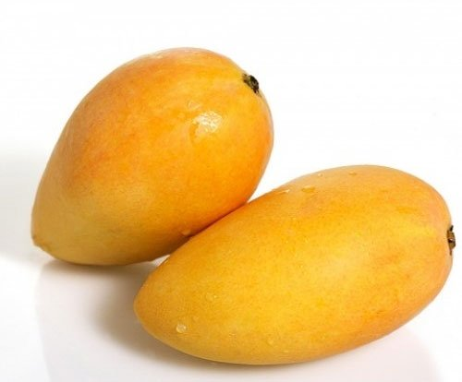
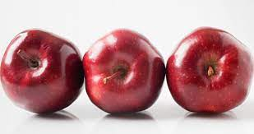

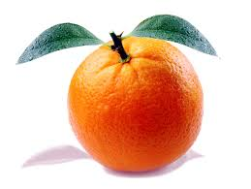
1
3
2

Slide 6
Hoạt động nhận thức
Số lượng 4 và chữ số 4

Slide 7

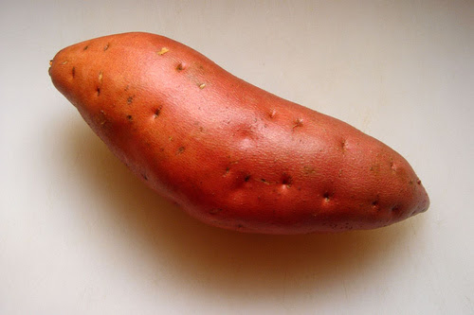



4

Slide 8
4

Slide 9
1
2
3
4

Slide 10
Trò chơi :
Nhìn nhanh - đoán đúng

Slide 11
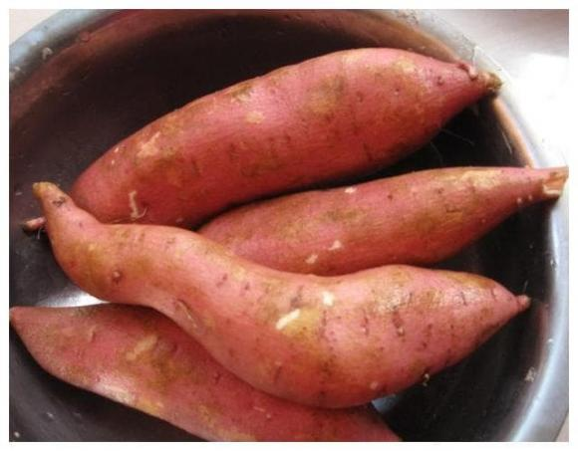

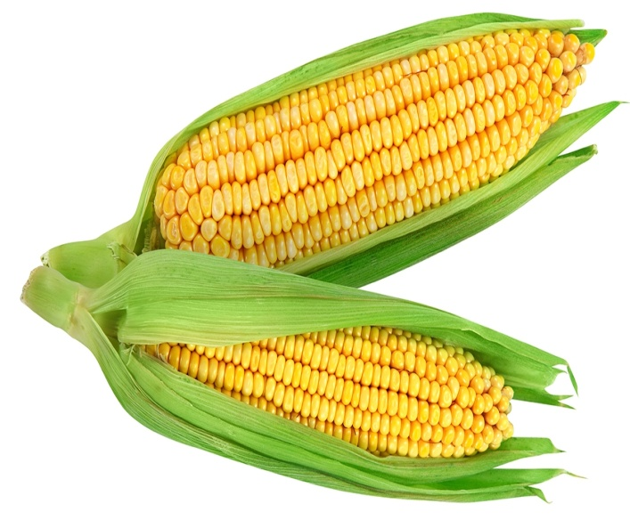

Slide 12
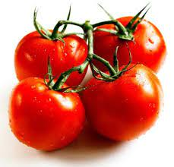
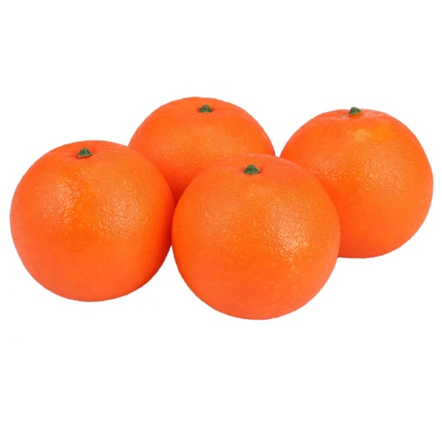

Slide 13
Trò chơi :

Slide 14




3
1
4
2

Slide 15
Chúc các con chăm ngoan học giỏi

